Slide 1
সবাইকে
স্বাগতম

Slide 2
সম্পাদনায়
এ,কে,এম,হায়দার
সহকারি শিক্ষক
ছাগলনাইয়া সরকারি পাইলট উচ্চ বিদ্যালয়
ছাগলনাইয়া,ফেনী

Slide 3
পাঠ পরিচিতি
শ্রেণিঃ ৭ম
বিষয়ঃ বিজ্ঞান
অধ্যায়ঃ৪র্থ

Slide 5
শ্বসন (Respiration)

Slide 6
শিখনফল
এ পাঠ শেষে শিক্ষার্থীরা-
শ্বসনের পরিচয় বর্ণনা করতে পারবে।
প্রকৃয়া বিশ্লেষণ করতে পারবে।
শ্বসনে শক্তি উৎপন্ন হওয়ার প্রমাণ করতে পারবে।
Notes:
এই স্লাইডটি শিক্ষকের নিজের জন্য।

Slide 7
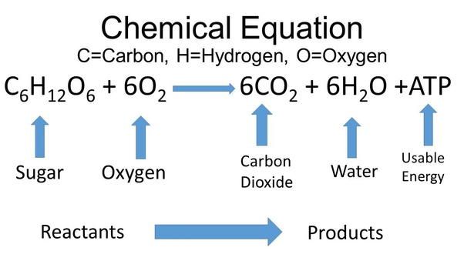
শ্বসন

Slide 8
শ্বসনে শক্তি উৎপন্ন হওয়ার প্রমাণঃ

Slide 9
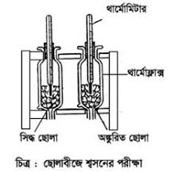

Slide 10
দলীয় কাজঃ
শ্বসনে তাপ শক্তি উৎপন্ন হওয়ার পরীক্ষাটি বর্ণনা কর।

Slide 11
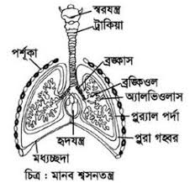

Slide 12
মূল্যায়নঃ
মানব শ্বসন তন্ত্রের সংক্ষিপ্ত বর্ণনা দাও।

Slide 13
বাড়িরকাজঃ
শ্বসনে তাপ শক্তি উৎপন্ন হওয়ার দুটি প্রমাণ বর্ণনা কর।

Slide 14
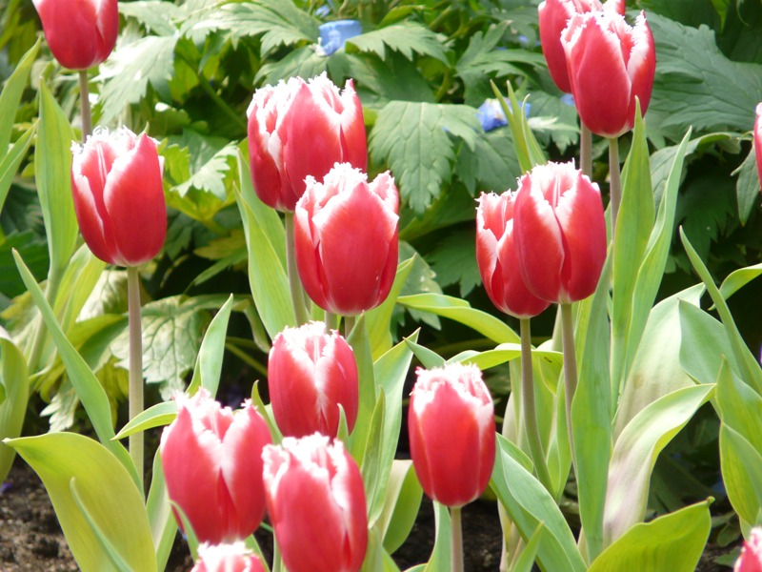
ধন্যবাদ

